Slide 1
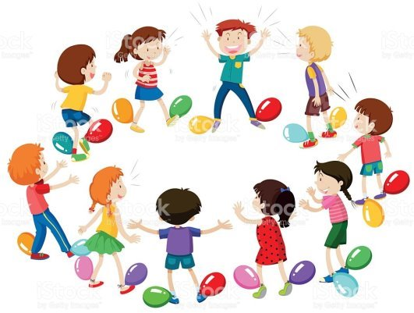

Slide 2
Тепло своїх долоньок Я друзям віддаю. Ранкове наше коло Я з радістю почну.

Slide 3
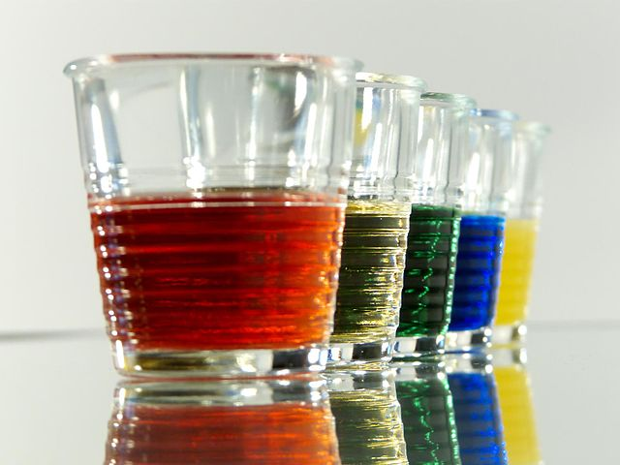
Гра «Різнокольорова вода»

Slide 5
Вправа “Очікування”
Чого ви очікуєте від сьогоднішнього уроку?
Яким, на вашу думку, він має бути?
А якими на уроці маєте бути ви?

Slide 6
Гра «Розумники»
Вересень, липень, січень, травень?
Лисиця, вовк, ведмідь
Журавель, зозуля, сова.
Малина, чорниця ,полуниця
Зошит, ручка, пенал.
Дуб, ялина, верба.
Троянда, півники, ромашка.

Slide 7
1 листопада
Класна робота
К. Хв.

Slide 8
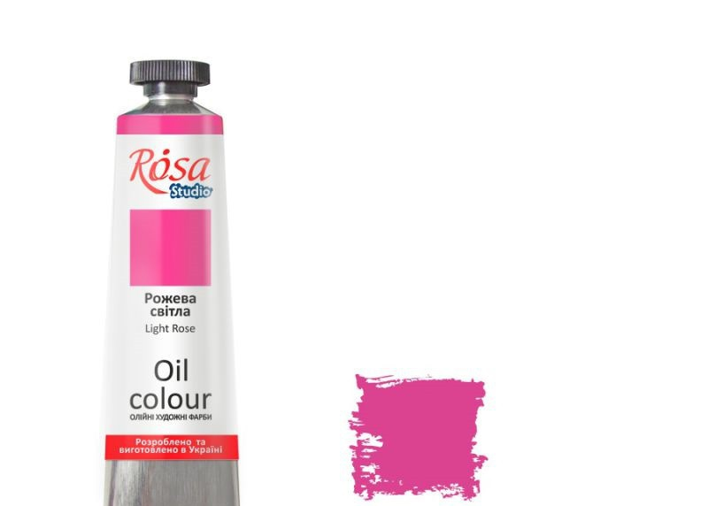

Slide 9
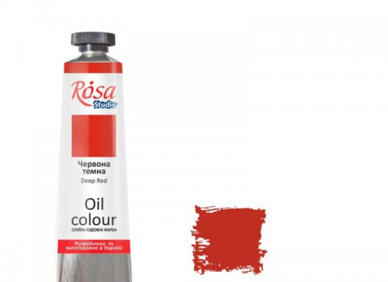

Slide 10
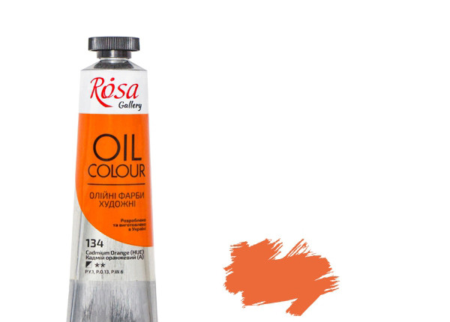

Slide 11
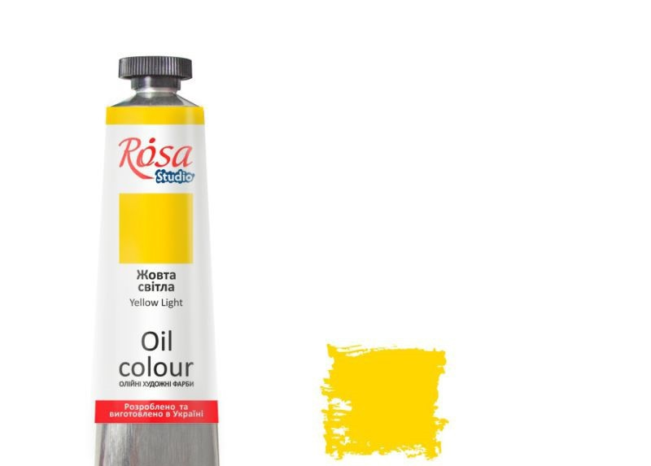

Slide 12
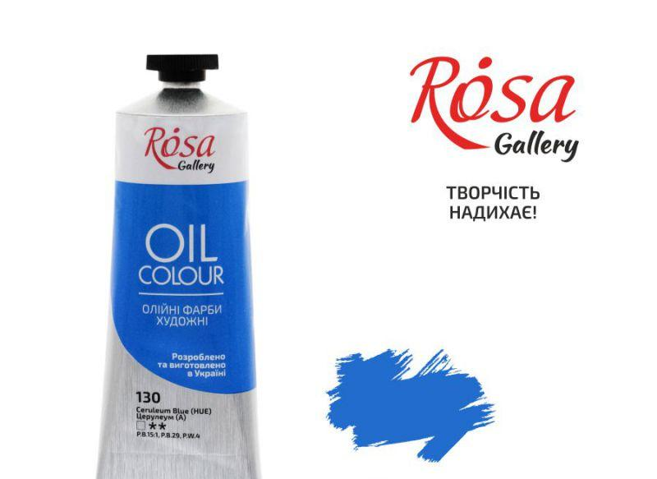

Slide 13
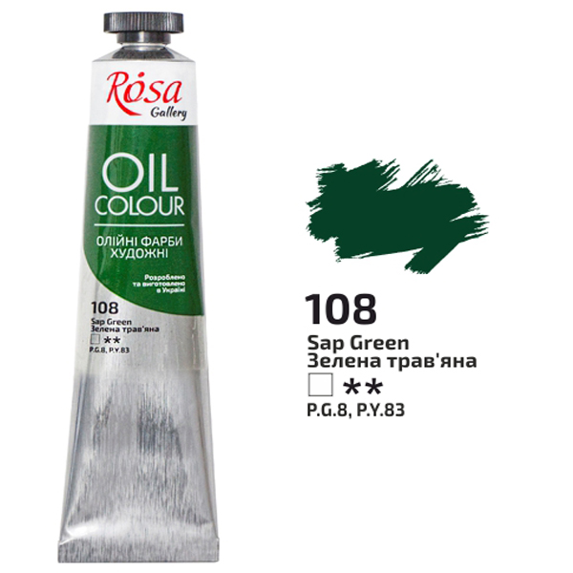

Slide 15
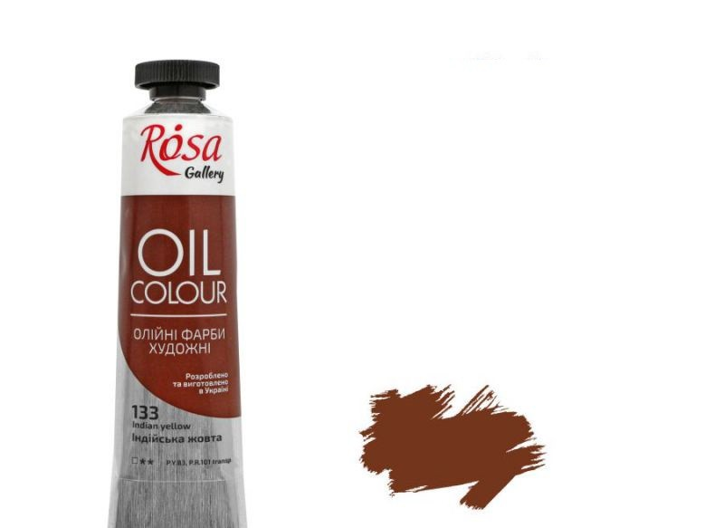

Slide 16
1 листопада Класна робота К. хв.
Р ч о Ж С з Б к

Slide 17
Повідомлення теми уроку
доповнення групи слів, об’єднаних смисловою ознакою

Slide 18
Гра «Чи знаєш ти мешканців лісу?».

Slide 19
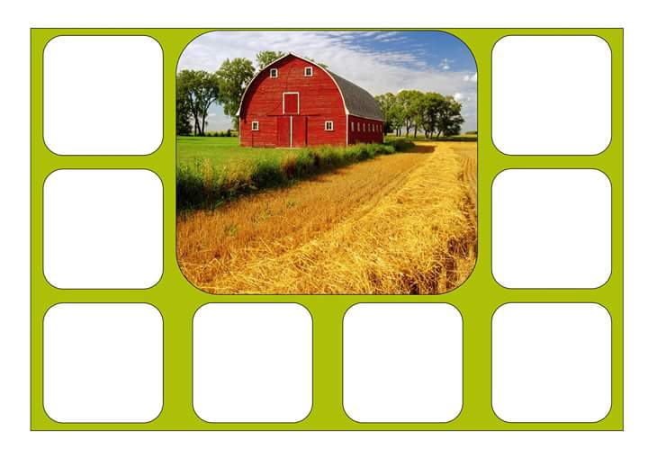
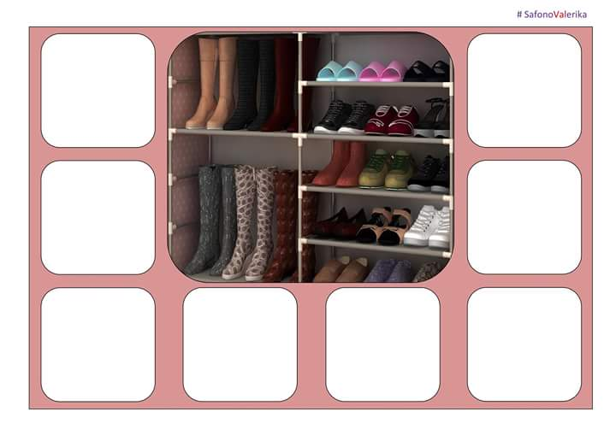
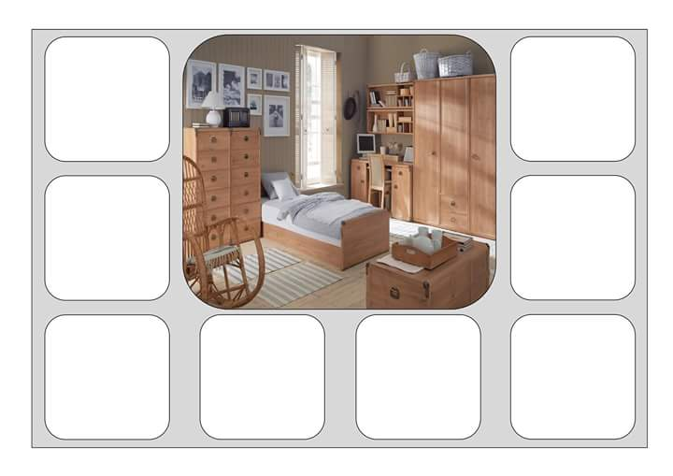
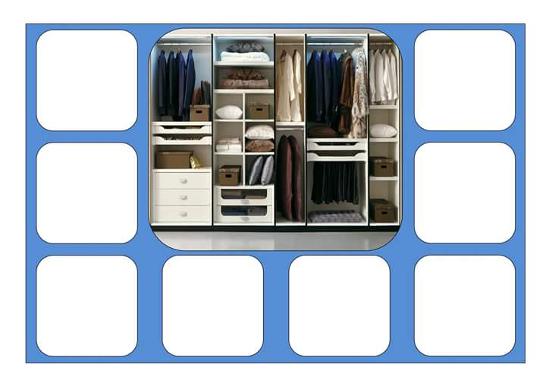
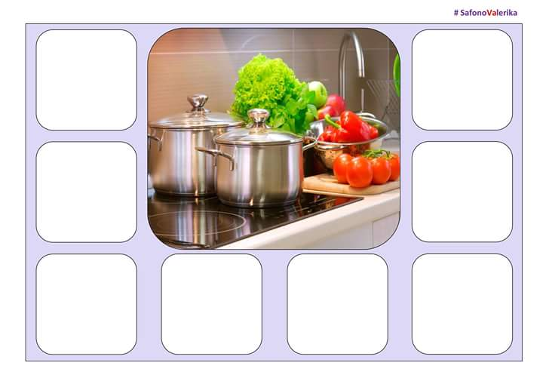
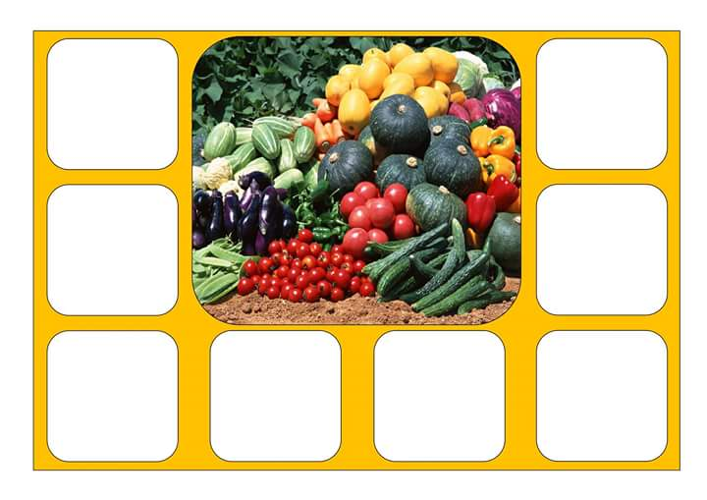
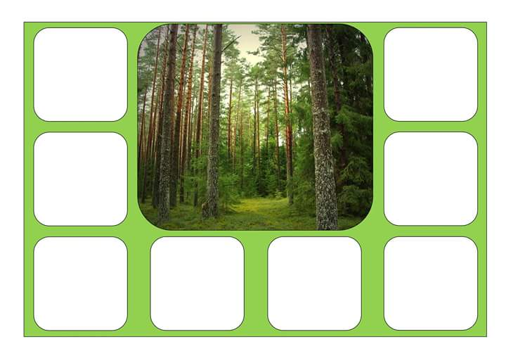
Групова робота.

Slide 20
Фізкультхвилинка.

Slide 21
Робота з підручником.
с. 99
Вправа 10

Slide 23
Робота зі словами
Мрія Щастя
Сподівання Надія
Прагнення Людина

Slide 25
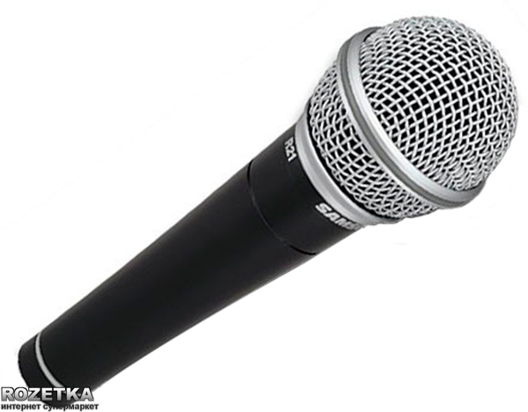
Вправа «Мікрофон»

Slide 26
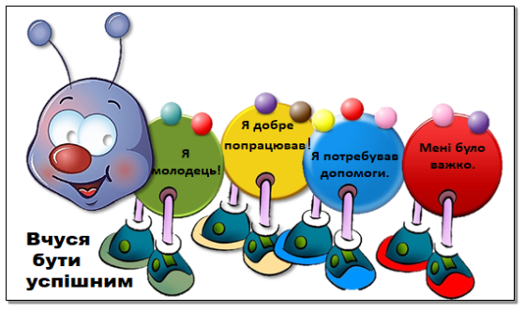
Оцінювання

